Slide 1
K
UNIDAD DE GESTIÓN DE POSGRADOS
MAESTRÍA EN GESTIÓN DE LA CALIDAD Y PRODUCTIVIDAD
PROMOCIÓN XVI
PROYECTO 2
DISEÑO DE UN SISTEMA DE GESTIÓN BASADO EN LA RESOLUCIÓN ARCSA-DE-067-2015-GGG PARA LA INDUSTRIAL “PROINBE”
AUTORES:
Ing. Katherine Consuelo Castro Villacís
Ing. Roberto Andrés Maldonado Jibaja
DIRECTOR:
Eco. Pablo Leonardo Redrobán Herrera MBA

Slide 2
K
CONTENIDO
Problema
Objetivos
Planteamiento del problema
Diagnóstico
Justificación e importancia
Objetivos
Marco Teórico
Diseño de Sistema de Gestion
Conclusiones y recomendaciones

Slide 3
R
PROBLEMA

Slide 4
R
PROBLEMA

Slide 5
K
OBJETIVOS
Diseñar un sistema de gestión basado en la resolución ARCSA-DE-067-2015-GGG PARA LA INDUSTRIAL “PROINBE”
ESPECÍFICOS
Evaluar la metodología existente para diseñar de un sistema de gestión documentado.
Identificar los requisitos mínimos para el cumplimiento de la resolución ARCSA-DE-067- 2015-GGG.
Establecer los lineamientos y alcance para el diseño del sistema de gestión documental.

Slide 6
K
METODOLOGÍA DE DISEÑO DE UN SISTEMA DOCUMENTADO
ISO 15489 Sistemas de gestión documentados

Slide 7
K
POLÍTICA
los
DESPLEGADO EN BALANCED SCORE CARD

Slide 8
K
ORGANIGRAMA FUNCIONAL Y MAPA DE PROCESOS

Slide 9
K
CARACTERIZACIÓN DE FUNCIÓN DE PROCESO
Entrada
Nombre del proceso
Proveedor
Documentos
Responsable
Indicadores
Procesos
Registros
Objetivos
Requisitos
Legales
Salida
MEJORAS
Cliente

Slide 10
R
FUNCIÓN DE PROCESO
Funciones de procesos vs flujo de procesos. En vertical las funciones de proceso y en horizontal el flujo de un proceso.

Slide 11
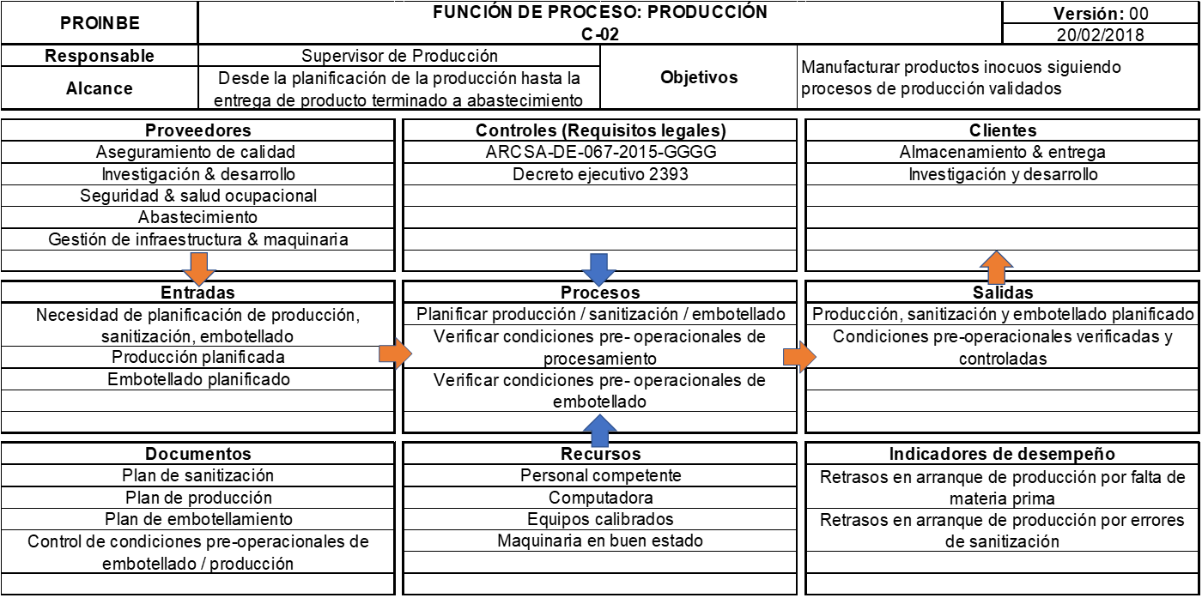
R
FUNCIÓN DE PROCESO
DETALLADOS EN BALANCED SCORE CARD

Slide 12
K
GESTIÓN DE PROCESOS DE NEGOCIO
Cualquier proceso que entra en contacto físico con el producto que se entregará a un cliente externo.
PROCESO PRODUCTIVO
Todos los de servicios que permiten la ejecución, creación y la planificación de un proceso de producción
PROCESO DE NEGOCIO

Slide 13
K
MARCO TEORICO

Slide 14
R
BPMN 2.0
Un lenguaje de modelado consta de tres partes:
1) La sintaxis, semántica y notación. La sintaxis proporciona un conjunto de elementos de modelado y un conjunto de reglas para determinar cómo se
pueden combinar los elementos.
2) La semántica vincula los elementos sintácticos y sus descripciones textuales a un significado preciso.
3) La notación define un conjunto de símbolos gráficos para la visualización de los elementos

Slide 15
K
Verificar condiciones pre-operacionales de embotellado (Producción)
INICIO
REINICIO

Slide 16
R
Asegurar recursos para el sistema de gestión de inocuidad (Planificación estratégica)
INICIO
CASO 1
CASO 2

Slide 17
R
Balanced Score Card
Objetivo | Indicador | Definición del indicador | Responsable | Cálculo | Frecuencia | Meta
Cumplir con las obligaciones legales | Comunicación con organismos regulatorios | Inscripción de nuevos productos y comunicación en ARCSA | Jefe de proyectos (Investigación & desarrollo) | (# Comunicaciones con el ARCSA /( # de productos nuevos + # de cambios de fórmula, línea))* 100 | Mensual | 100%
Proteger al consumidor | Retrasos de despachos | % Retrasos en despacho generados por falta de documentación | Supervisor de operaciones (Almacenamiento & entrega) | (# de retrasos por documentación / # de despachos) *100 | Mensual | <3%
 | Condiciones de transporte | % de vehículos rechazados | Supervisor de operaciones (Almacenamiento & entrega) | (# de vehículos rechazados / # de vehículos revisados) | Mensual | <10%
 | Producto no conforme | % de producto no conforme / no inocuo | Jefe de Proyectos (Aseguramiento de calidad) | (# de unidades producidas no conformes / total de la producción) | Mensual | <0,1%
 | Análisis de producto terminado | % de cumplimiento de plan de análisis de producto terminado | Jefe de Proyectos (Aseguramiento de calidad) | (# de análisis a producto terminado completados por lotes/ # lotes producidos) | Mensual | 100%
Indicadores de efectividad. La efectividad es tener el producto correcto en el lugar correcto, en el momento correcto, al precio correcto. La efectividad impacta al cliente.
Ninguno de los procesos está pensado para ser eficiente (Harrington, 1991).

Slide 18
K
CONCLUSIONES
Se lograron los objetivos planteados.
Ninguno de los procesos limitó sus actividades a una sola función de proceso
Se diseñaron y modelaron nueve funciones de proceso y treinta y un procesos.
El sistema propuesto permite la estandarización de procesos; generación consistente de documentos; registros y datos que respalden el sistema; e incluso permite la gestión del cambio y la mejora continua.
Funciones de proceso como finanzas, marketing, etc. no están tomados en cuenta debido a que tienen un papel externo e indirecto para el cumplimiento de la resolución ARCSA-DE-067-GGG.

Slide 19
K
RECOMENDACIONES
Es recomendable que la organización continúe integrando al sistema otras normativas y regulaciones. Lo que consideramos más crítico son normativas que le permitan gestionar de mejor manera la calidad (ISO 9001) y seguridad industrial.
Recomendamos continuar con el uso de BPMN 2.0, debido a su versatilidad y a que se desarrolla en un entorno de programación amigable con el usuario que su vez permite su validación.

